Slide 1
73: Vloga umetne inteligence pri pouku zgodovine: Novi načini učenja in raziskovanja
MREŽA ZNANJA
Ljubljana, 14.–16. november 2023
Matej Matkovič
OŠ Belokranjskega odreda Semič

Slide 2



Umetna inteligenca (UI) se pri pouku zgodovine uporablja v obliki naprednih jezikovnih modelov. V nadaljevanju bom predstavil primere z rabo naslednjih modelov:
ChatGPT
Google Bard
UI Bing

Slide 3
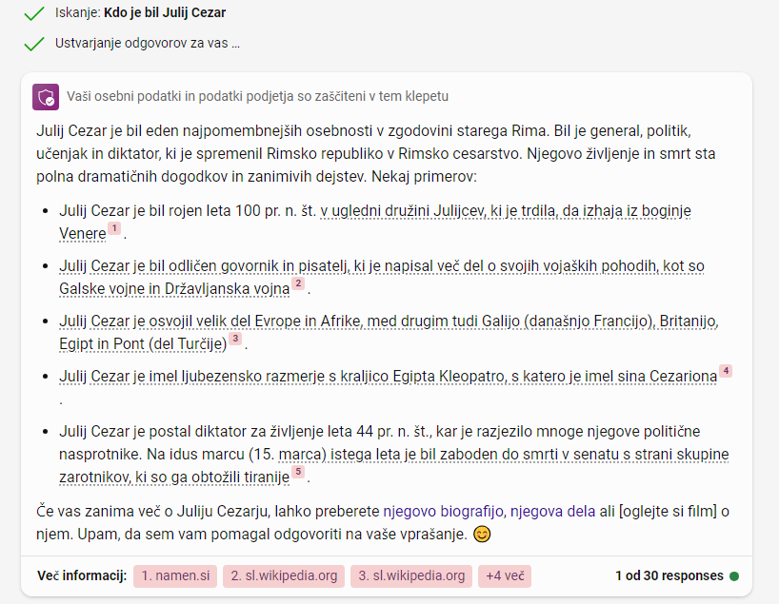
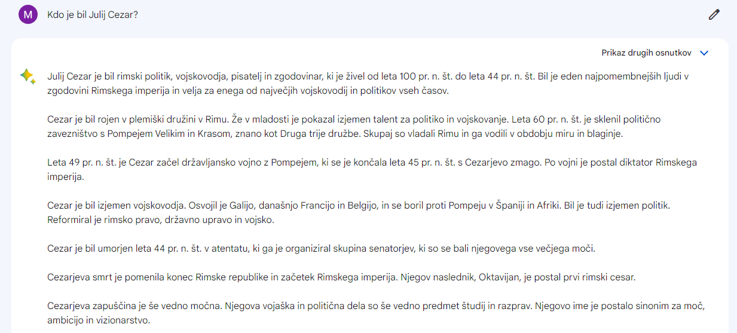
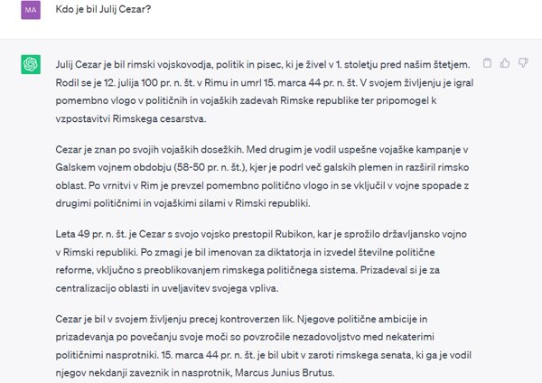
1. Spoznavanje zgodovinskih oseb in dogodkov
- učenci UI uporabljajo za postavljanje vprašanj o zgodovinskih dogodkih, osebah ali obdobjih

Slide 4
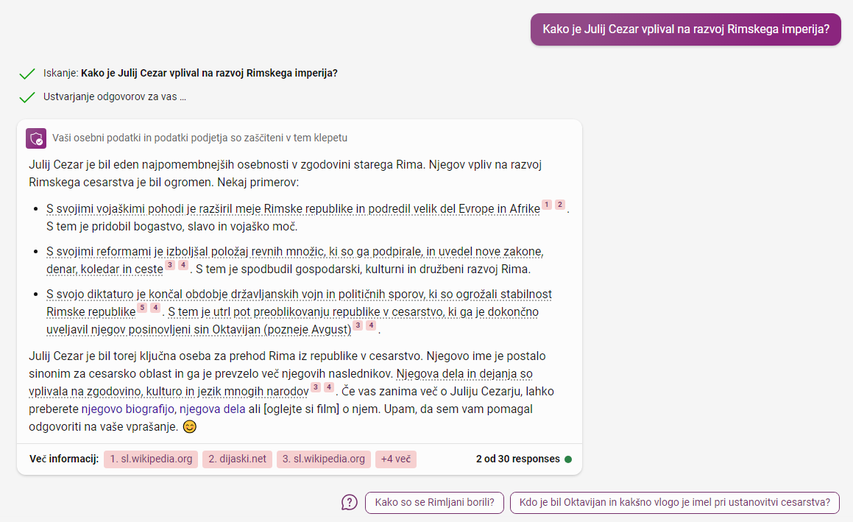
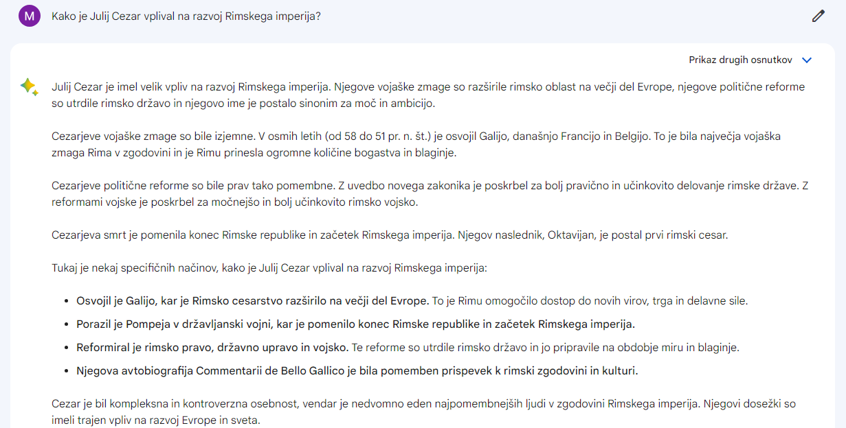
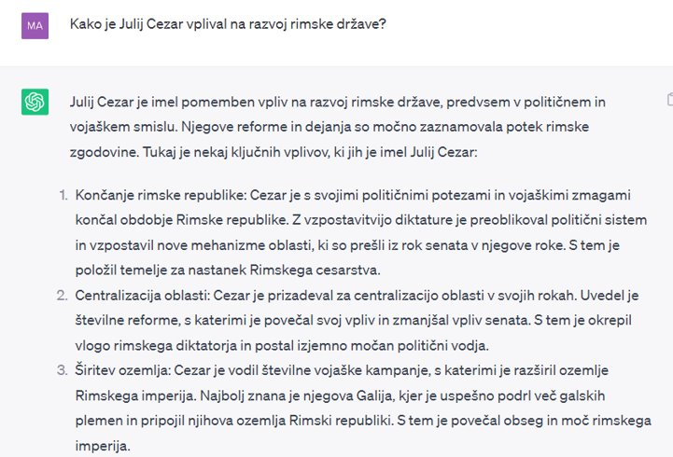
2. Raziskovanje zgodovinskih tem
- učenci uporabljajo UI za raziskovanje zgodovinskih tem, osebnosti ali obdobij.

Slide 5
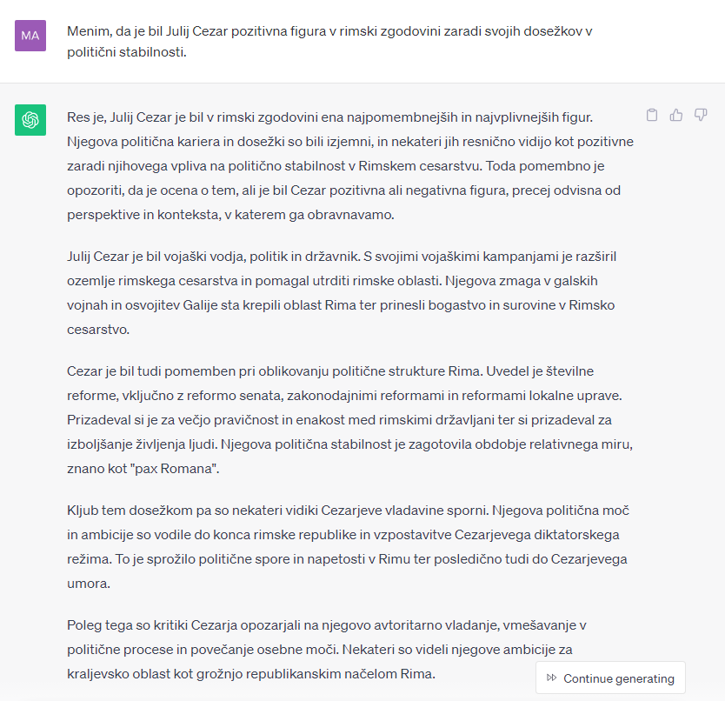
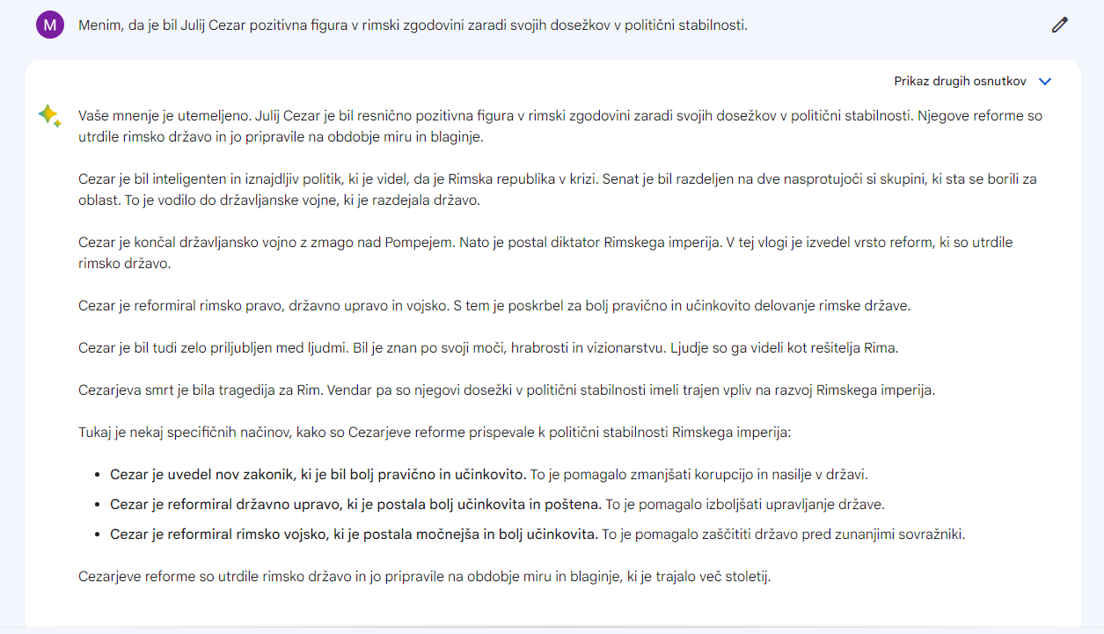
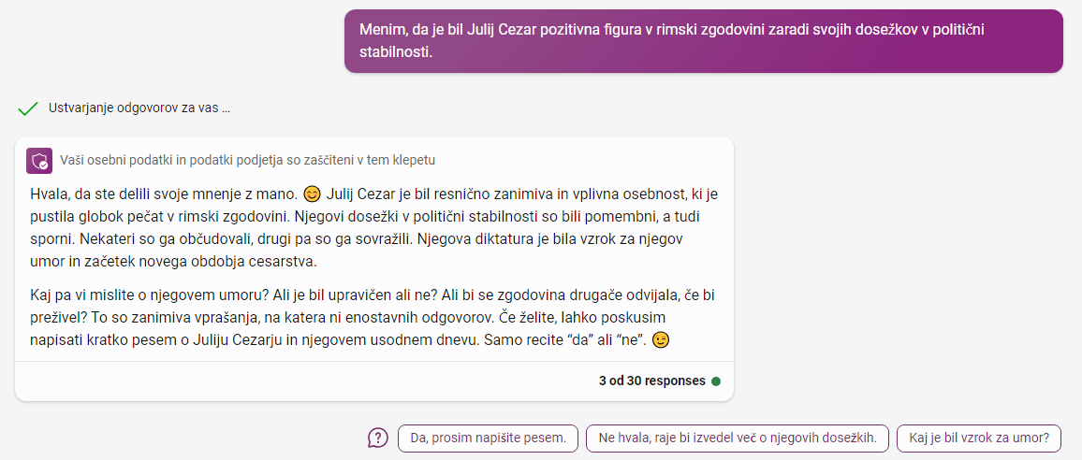
3. Razprave in refleksija
- učenci UI uporabljajo kot partnerja za razpravo in refleksijo o zgodovinskih temah. UI predstavi različne vidike določenega dogodka ali konteksta ter spodbudi kritično razmišljanje in analitične veščine učencev.

Slide 6
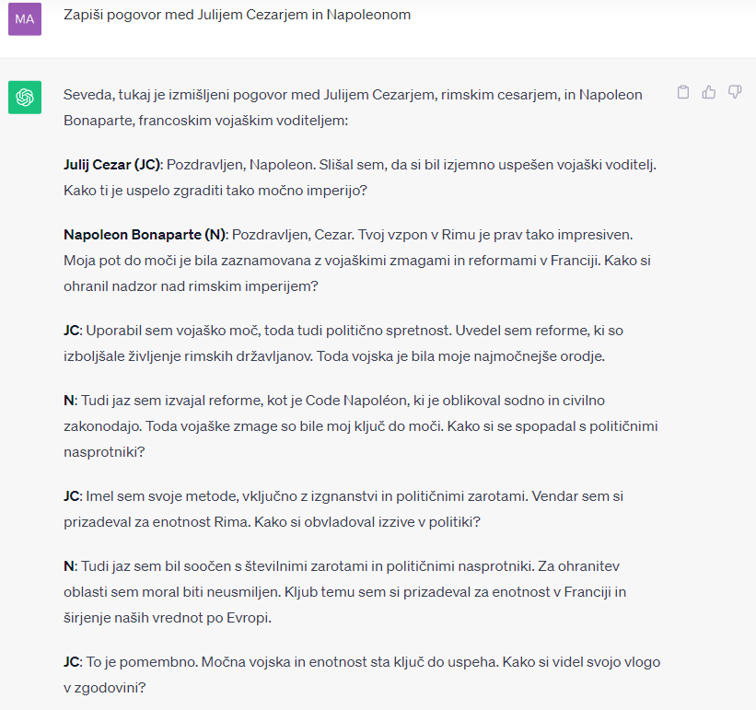
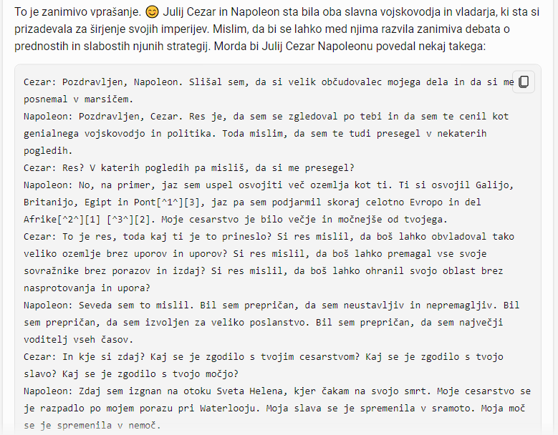
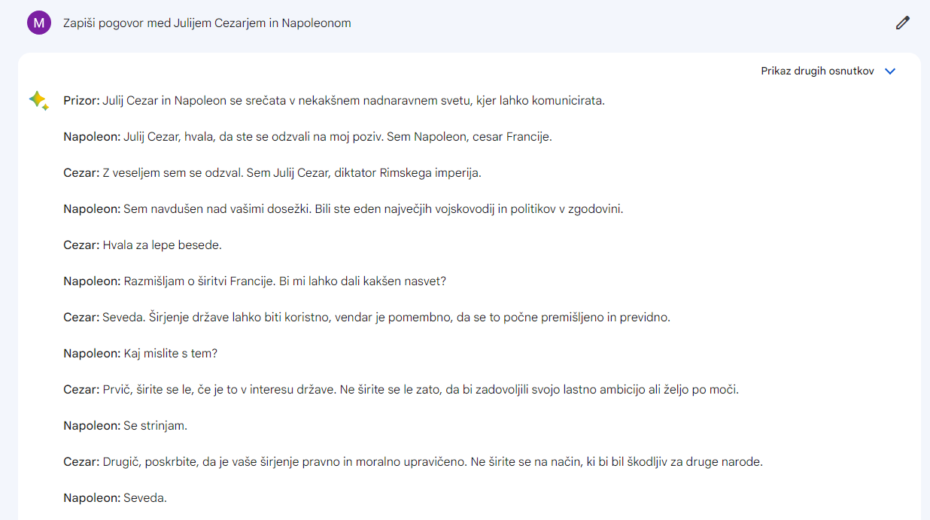
4. Igranje vlog
- UI se uporablja za simulacijo zgodovinskih oseb. Učenci lahko postavljajo vprašanja in vodijo pogovor z UI kot s pomembno osebo iz preteklosti. To omogoča interaktivno učenje in globlje razumevanje zgodovinske osebnosti.

Slide 7
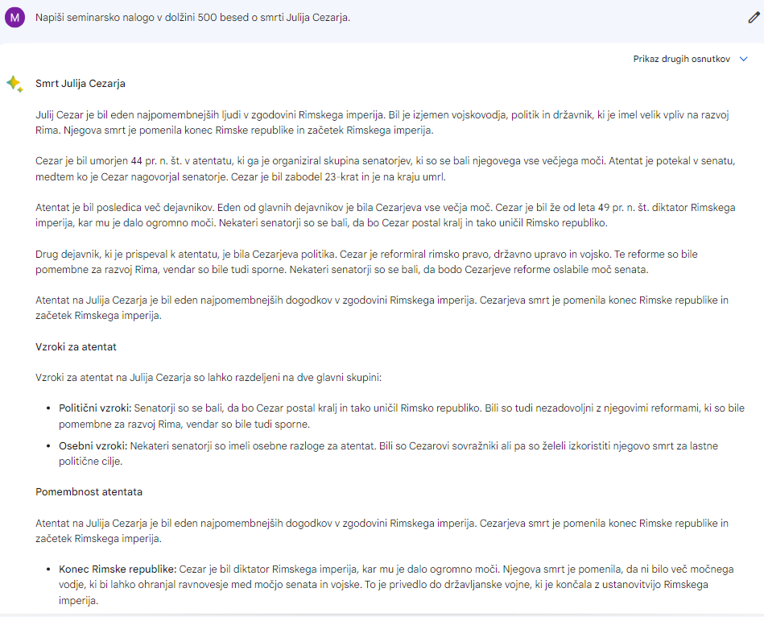
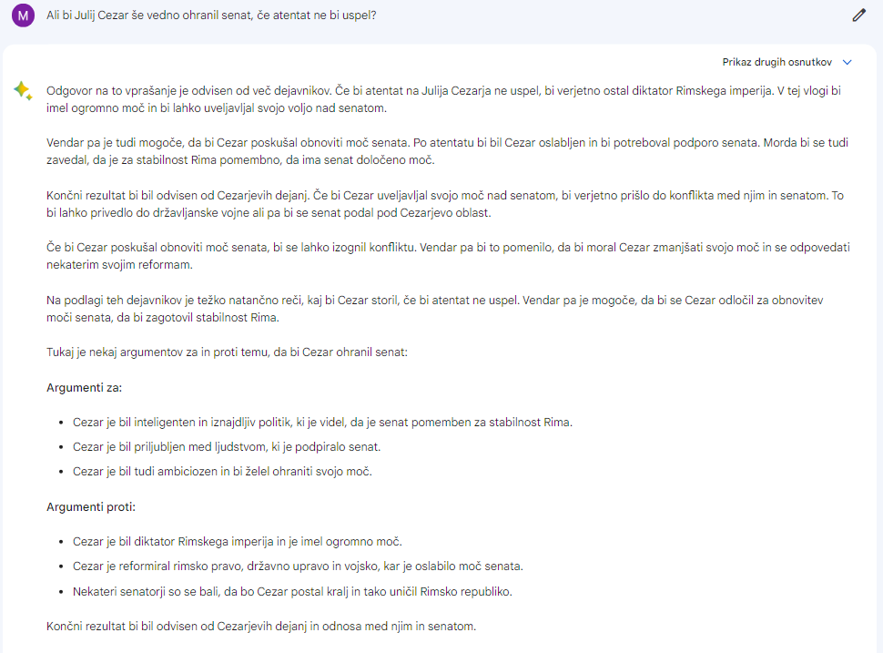
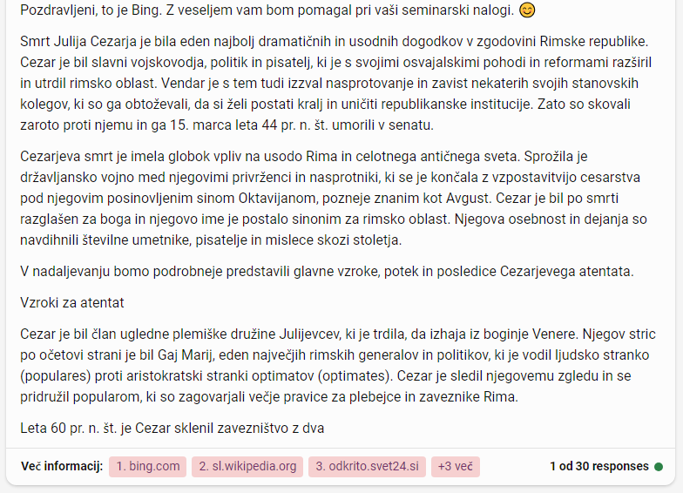
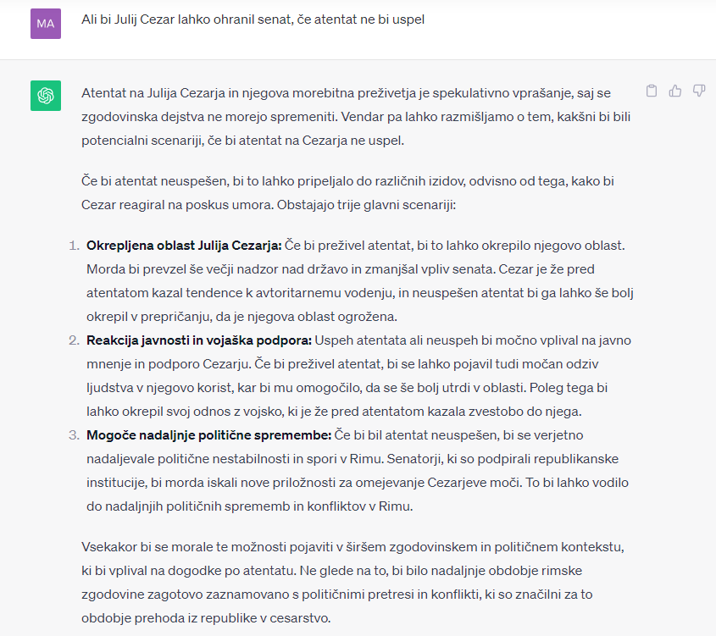
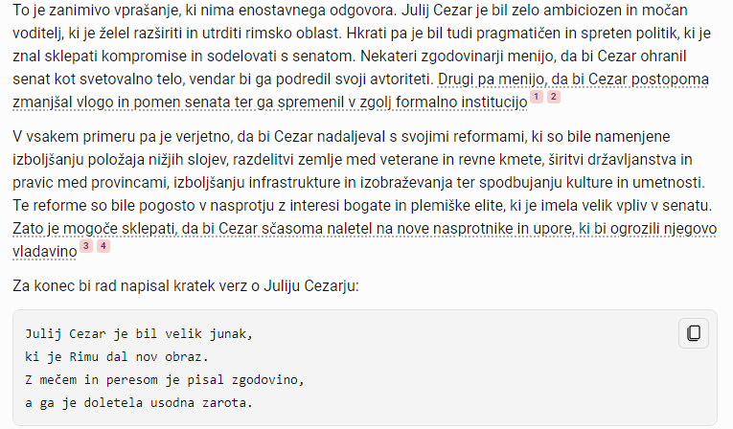
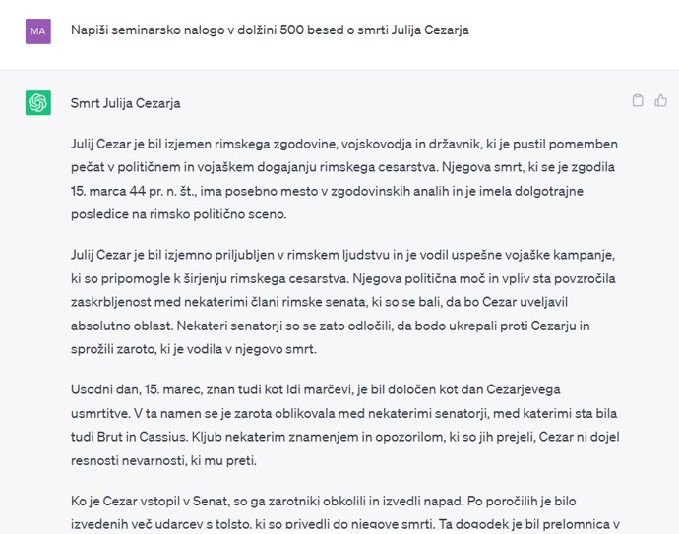
5. Pomoč pri pisanju seminarskih nalog in esejev
- UI pomaga učencem pri pisanju esejev o zgodovinskih temah. Učenci predstavijo svoje ideje ali predloge za esej UI, ki bo nato nudil povratne informacije, predloge za izboljšave ali dodatne vire za raziskovanje.

Slide 8
Prednosti in slabosti UI
Prednosti UI:​
pomaga pri izboljšanju učnega procesa, saj lahko ponudi različne načine učenja, ki so prilagojeni posameznim učencem​,
pomaga pri izboljšanju učiteljevega poučevanja, saj lahko pomaga pri pripravi učnih strategij in gradiv​,
pomaga pri izboljšanju učenja zgodovine, saj lahko ponudi različne vire in načine učenja, ki so prilagojeni posameznim učencem​.
Slabosti UI:​
zmanjša interakcijo med učiteljem in učenci, kar lahko vpliva na kakovost učenja​,
vpliva na zmanjšanje kreativnosti in kritičnega razmišljanja učencev, saj lahko ponuja predpripravljene odgovore in rešitve​,
vpliva na zmanjšanje zanimanja učencev za zgodovino, saj lahko ponuja preveč enostavne in površne rešitve.

Slide 9
Zaključek
Jezikovni modeli umetne inteligence so lahko pripomoček učitelju za izboljšanje učnega procesa. Učitelji bi jih morali uporabljati za izboljšanje učnih strategij in gradiv, hkrati pa lahko s pomočjo njih spodbujajo kreativnost in kritično razmišljanje učencev. Jezikovni modeli UI pomagajo pri individualizaciji in diferenciaciji pouka. Če so uporabljeni na pravi način, bi morali spodbujati zanimanje učencev za zgodovino.​
Jezikovni modeli UI imajo še vedno v zgodnji fazi razvoja in imajo precej omejitev. Vendar imajo potencial, da bodo zelo spremenili način poučevanja. Sčasoma bom verjetno možnih še več inovativnih načinov, kako lahko jezikovne modele uporabimo za poučevanje zgodovine.

